Slide 1
1
[오당탕탕 조]
혈당
프로젝트
혈당 관리를 위한 서비스

Slide 2
개요
조원소개
프로젝트 소개
기술스택
고객분석 및 페르소나 소개
시연

Slide 3
조원 소개
강유빈
김민기
황민영
김승현
조창민

Slide 4
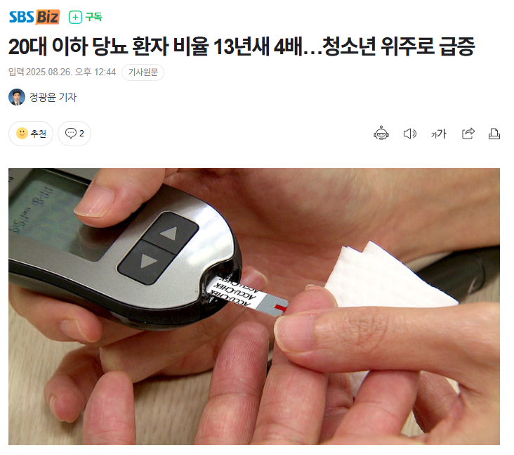
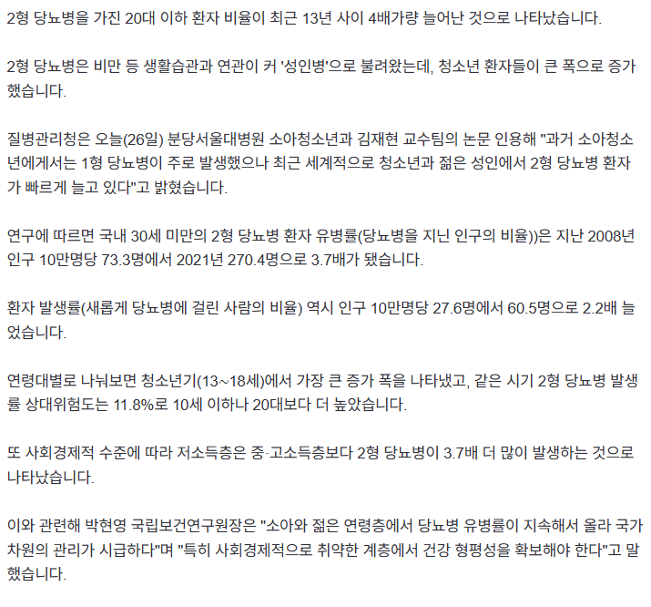
프로젝트 소개
출처 : 네이버 뉴스 (정광윤 기자(jky@sbs.co.kr))

Slide 5
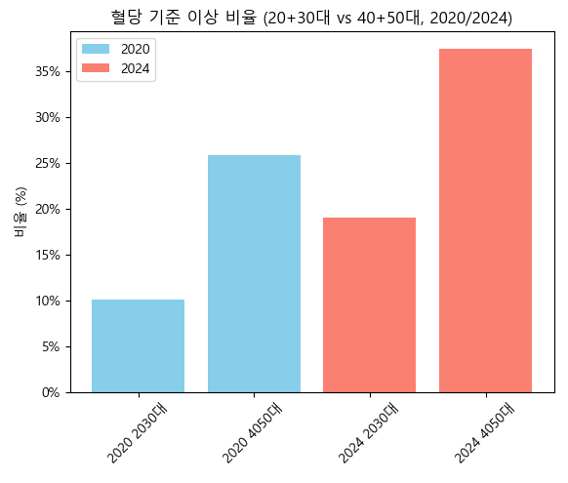
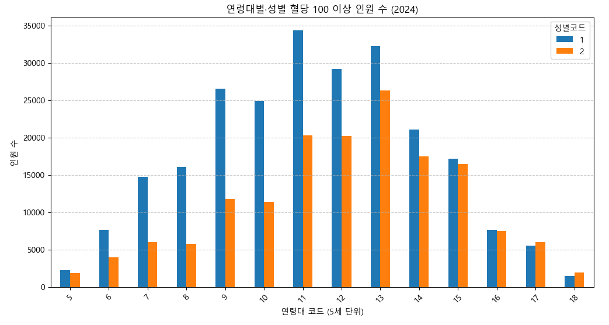
프로젝트 소개
＊연령대 코드 ->20대 30대로 고치면 좋을듯
출처 : 공공데이터 (국민건강보험공단_건강검진정보_2024.CSV)

Slide 6


프로젝트 소개
목표
혈당 위험 평가
- 머신러닝 모델을 통해 사용자가 입력한 혈당 수치를 분석
위험 수준을 위험 / 보통 / 괜찮음으로 시각화 및 안내
맞춤형 생활습관 개선 안내
- 위험 혈당 상황 발생 시 , 주변 병원, 헬스장, 공원 등 건강 관리 시설 추천
데이터 기반 개인 맞춤 서비스
사용자의 혈당기록, 키/몸무게 등을 활용
지속적인 데이터 수집을 통해 모델 성능 향상 및 추천 정밀도 개선
[목표]
기대효과
사용자의 혈당 관리 효율 향상
생활습관 개선 -> 장기적 건강 유지 지원
개인 맞춤형 서비스 -> 사용자의 참여도 및 앱 충성도 증가
[기대효과]

Slide 7
프로젝트 소개

Slide 8
기술스택 소개
파이썬
HTML, CSS, JAVASCRIPT
REACT
MySQL
등등

Slide 9
고객 분석
건강관리에 관심이 많고,
저당/혈당 관련 앱을 정기적으로 사용,
혈당 기록 및 레시피에 관심이 많은 사람
충성고객
관심은 있으나 사용빈도 낮음,
간헐적 검색 및 클릭중심
비충성고객
혈당관리 필요성은 느끼지만 정보 접근이 부족,
앱/서비스 경험 거의 없음
비사용고객

Slide 10

사용자 환경 변수 추출
식습관 규칙성 : 규칙적 / 불규칙적
가족력 : 있음 / 없음
음주여부 : O / X
운동 여부 : O / X
외식 빈도: 높음 / 낮음
BMI : 저체중 / 보통 / 과체중
혈당관리 관심도 : 높음 / 낮음
소모품(저당식품) 관심도: 높음 / 낮음
연관검색어 기반 접근
-DataLab, 구글 트렌드
“혈당”
“저당식품” or “제로슈거”
“혈당 스파이크“
자연어 분석 기반 접근
-네이버뉴스, 위키트리, CC투데이
“20대 당뇨” 키워드 분석

Slide 11
페르소나추출

Slide 12

페르소나
[충성고객]
20대 여자 : ㅇㅇㅇ
[ㅇㅇㅇ씨의 식습관 및 생활 습관]
아침: 출근 전 간단한 식사 + 혈당 체크 안 함
점심: 회사 식당 이용, 탄수화물 많음
오후: 간식 섭취, 혈당 급상승 가능
저녁: 퇴근 후 운동 거의 없음
문제점
혈당 급상승 → 생활습관 개선 어려움
기록 습관 없음 → AI 추천 데이터 부족
잠재 요구사항
간편하게 혈당 체크 & 기록
저당 간식 추천 → 즉각적인 혈당 안정 도움
실시간 피드백 → 행동 교정

Slide 13

페르소나
[비충성고객]
50대 남자 : △△△
[△△△씨의 식습관 및 생활 습관]
아침: 약 복용, 혈당 측정
직장/가정: 운동 부족, 정기 검진 외 활동 없음
점심: 정기적인 식습관 → 혈당 안정적
저녁: TV/간식 → 혈당 변동 가능
문제점
혈당 기록은 하지만 생활습관 개선 X
운동, 저당 간식 등 실천 어려움
잠재 요구사항
맞춤 운동 알림
간단 저당 간식 추천
혈당 변화 시 알림

Slide 14

페르소나
[비사용고객]
50대 남자 : □□□
[□□□ 씨의 식습관 및 생활 습관]
아침: 아침식사 거름, 커피
직장/가정: 혈당 관련 정보 찾기 어려움
점심: 식사 선택 시 혈당 고려 거의 없음
저녁: 운동 x, 저녁 간식 섭취
문제점
혈당 관리 방법 모름 -> 정보 접근 어려움
맟춤 추천 필요
잠재 요구사항
AI 기반 혈당 예측
주변 헬스/운동 추천
개인 맞춤 레시피 추천

Slide 15


페르소나추출
가족력 있음
저당식 관심도 높음
식습관 규칙적
운동함
BMI 보통
혈당관리 관심도 높음
[잠재 요구사항]
외식 메뉴 추천
혈당 지수 알림
맞춤 저당 레시피
추천 운동
가족력 있음
저당식 관심도 높음
식습관 규칙적
운동함
BMI 과체중
혈당관리 관심도 높음
[잠재 요구사항]
복약/운동 연계 알림
체중 관리용 맞춤 운동/ 식단
정기적인 건강리포트 제공
MIRICOMPAN
[당뇨 이력이 있는 고객]
[혈당관리, 건강에 적극적인 고객]
가족력 있음
저당식 관심도 낮음
식습관 불규칙적
운동 안함
BMI 과체중
혈당관리 관심도 낮음
[잠재 요구사항]
혈당 예측모델-> 위험 알림
주변 헬스/병원 추천
작은 행동 변화
가족력 없음
저당식 관심도 높음
식습관 규칙적
운동 안함
BMI 보통
혈당관리 관심도 높음
[잠재 요구사항]
알림 기반 실천 유도
혈당 체크 및 시각화
[무관심한 위험군]
[관심은 있지만 실천이 어려운 고객]

Slide 16
시나리오 작성

Slide 17
시연

